Slide 1


Global AI Bootcamp
15 Jan 2022

Slide 2
利用树莓派实现智能物联网终端应用
施炯
Microsoft Azure MVP
https://github.com/shijiong
https://www.hackster.io/JiongShi
https://twitter.com/dearsj001

Slide 3
1. 微软认知服务简介

Slide 4
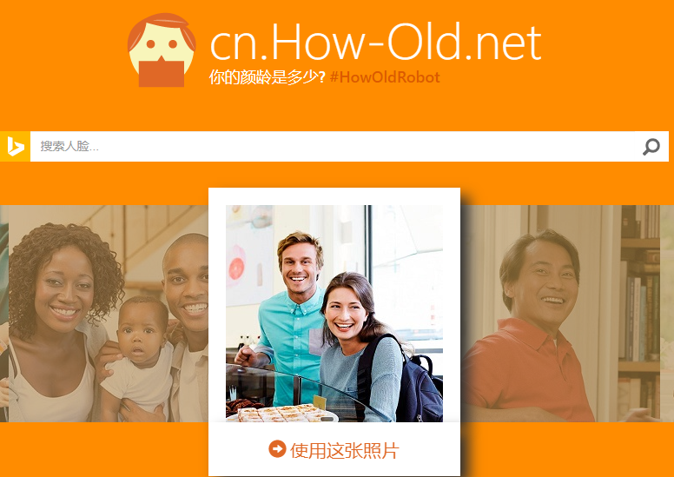

1.1 微软认知服务是什么
认知服务是 API、SDK 和服务，可帮助开发人员生成智能应用程序，而无需具备直接的人工智能或数据科学理论和知识。
开发人员使用认知服务能够轻松地将认知功能添加到其应用程序中。
认知服务的目标是帮助开发人员创建可以看、听、说、理解甚至开始推理的应用程序。

Slide 5
1.2 微软认知服务的分类
Azure Cognitive Services
Vision
Speech
Language
Search
Decision
Vision APIs: Computer Vision, Custom Vision Service, Face, Video Indexer…
Speech APIs: Speaker Recognition, Speech Service。
Language APIs: LUIS, QnA Maker, Text Analytics, Translator Text。
Search APIs: Bing News Search, Video Search, Web Search, Spell Check…
Decision APIs: Anomaly Detector, Content Moderator, Personalizer

Slide 6
2. Computer Vision APIs 简介

Slide 7
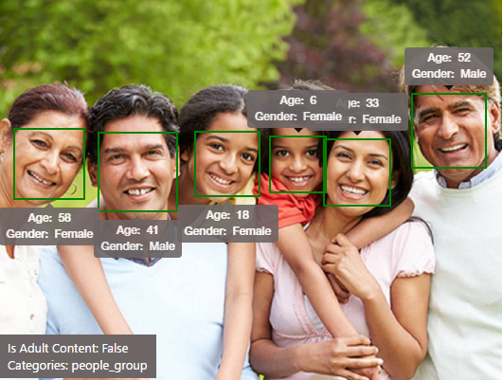
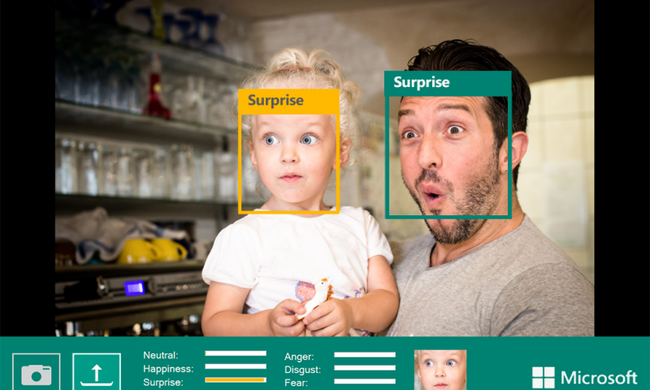
2.1 Computer Vision 服务是什么
使用 Computer Vision APIs，开发人员可以访问处理图像并返回信息的高级算法，具体取决于特定场景的功能需求。 例如，检测人脸、检测对象、检测品牌、描述图像等等。
两种方式：使用 Native SDK，或者调用 REST API。

Slide 8
2.2 Computer Vision API 服务提供的功能
获取见解：标记视觉特性、检测对象、检测品牌、对图像进行分类、描述图像、检测人脸、检测图像类型、检测特定领域的内容、检测颜色方案、生成缩略图、获取感兴趣的区域。
从图像中提取文本：将印刷文本和手写文本从图像中提取到计算机可读的字符流中。使用光学字符识别 (OCR) API 提取多种语言的印刷文本，OCR 支持 25 种语言，并会自动检测已识别文本的语言。
不当内容检测：可以使用计算机视觉检测图像中的成人内容和低俗内容，并返回不同分类的置信度分数。

Slide 9
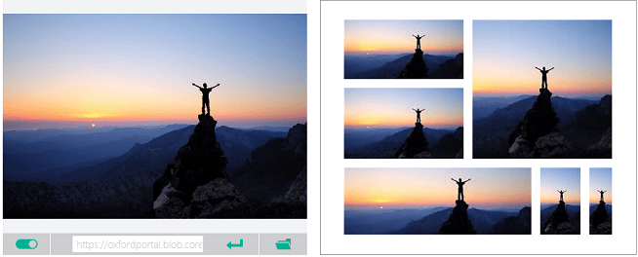


2.3 Computer Vision API 对图像的要求
图像必须是 JPEG、PNG、GIF 或 BMP 格式。
图像的文件大小必须小于4 M字节 。
图像的尺寸必须大于 50 x 50 像素。

Slide 10
3. Face APIs 简介

Slide 11
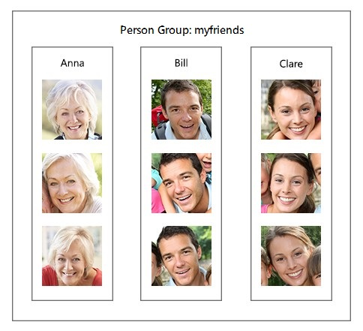
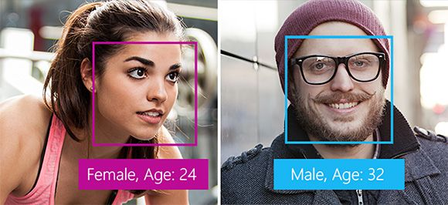
3.1 Face APIs服务是什么
Face APIs提供用于检测、识别和分析图像中人脸的算法。 在许多不同的应用中，处理人脸信息的功能非常重要。 示例方案包括刷脸认证、自然用户界面、图像内容分析和管理、移动应用等等。
两种方式：使用 Native SDK，或者调用 REST API。

Slide 12
3.2 Face API 服务提供的功能
人脸检测：可以检测图像中的人脸，并返回其位置的矩形坐标， 提取人脸的相关属性，包括头部姿势、性别、年龄、情感等。
人脸验证：针对检测到的两个人脸执行身份验证，或从一个检测到的人脸对一个人员对象执行身份验证。
查找相似人脸：将某个目标人脸与一组候选人脸进行比较，以查找与目标人脸相似的一小组人脸。
人脸分组：基于相似性将未知人脸的集合分为几组。
人员识别：根据人员数据库识别检测到的人脸。 此功能可用于照片管理软件中的自动图像标记。需提前创建数据库，以后可以不断地对其进行编辑。

Slide 13
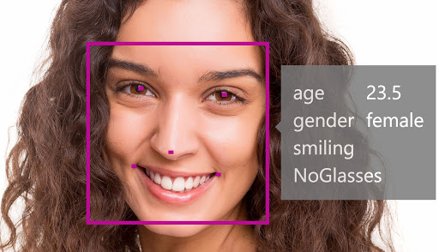
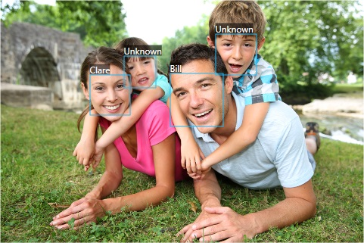
3.3 Face API 对图像的要求
图像必须是 JPEG、PNG、BMP 或 GIF（第一帧）格式。
图像的文件大小必须大于1K，小于4 M字节 。
图像的尺寸必须大于 50 x 50，小于 1920 x 1080像素。
同一张图像中，最多检测100个人脸信息。

Slide 14
4. 微软Azure Custom Vision简介

Slide 15
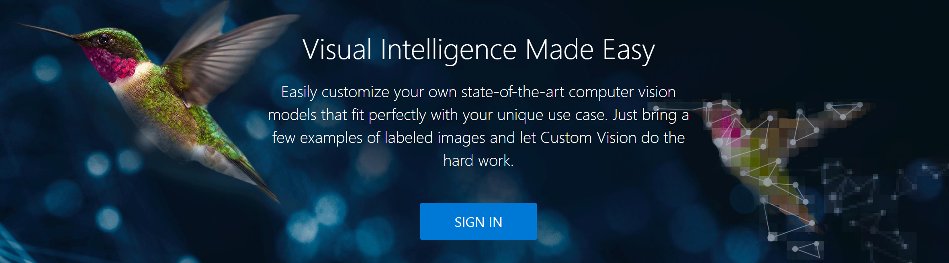
4.1 Azure Custom Vision是什么
Azure 自定义视觉是一种图像识别服务，可用于构建、部署和改进用户自己的图像标识符模型。
Azure自定义视觉项目可以有两种类型：分类和对象检测。
与计算机视觉(Computer Vision)服务不同，自定义视觉允许用户指定自己的标签并训练自定义模型以对其进行检测。

Slide 16
4.2 Azure Custom Vision服务配额
 | F0(免费) | S0(标准)
项目 | 2 | 100
每项目训练图像数 | 5,000 | 100,000
每月预测数 | 10,000 | 无限制
每项目标记数 | 50 | 500
迭代 | 20 | 20
每个标记的最少标记图像数，分类（建议 50+） | 5 | 5
每个标记的最少标记图像数，对象检测（建议 50+） | 15 | 15

Slide 17
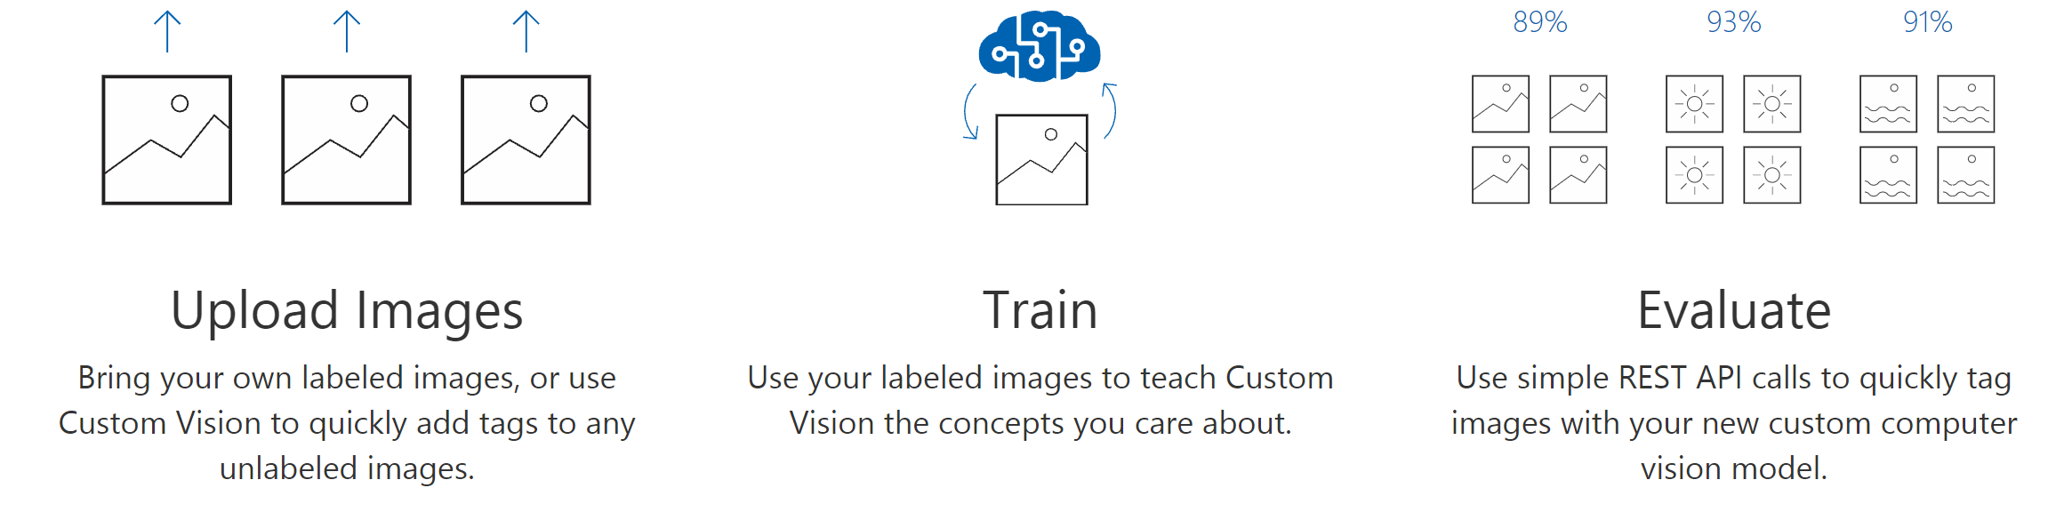
4.3 分类项目的流程
创建项目
收集训练图像
上传图像
标记图像
训练
分类器
评估
分类器
管理训练迭代

Slide 18
4.4 对象检测的项目流程
创建项目
收集训练图像
上传图像
标记图像
训练
检测器
评估
检测器
管理训练迭代

Slide 19
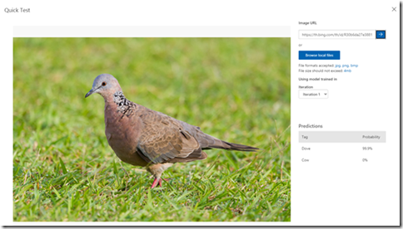
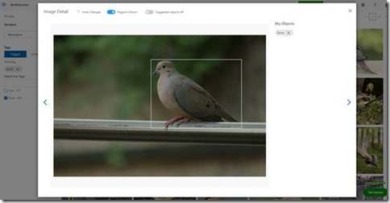
4.5 Custom Vision对图像的要求
图像必须是 JPEG、PNG、GIF 或 BMP 格式。
图像的文件大小必须小于6 M字节 。
最短的边不小于 256 像素；任何小于此像素的图像将通过自定义影像服务自动纵向扩展。

Slide 20
Demo 1
在Azure Portal上创建微软认知服务和物联网中心IoT Hub

Slide 21
Demo 2
树莓派Demo演示

Slide 22
Resources
Azure Cognitive Service：https://docs.microsoft.com/zh-cn/azure/cognitive-services/welcome
Computer vision：https://docs.microsoft.com/zh-cn/azure/cognitive-services/computer-vision/
Face API: https://docs.microsoft.com/zh-cn/azure/cognitive-services/face/overview
UWP App: https://github.com/microsoft/Windows-iotcore-samples/tree/master/Samples/RPiCognitiveService

Slide 23
Q&A

